Slide 1
Imagen de Portada:
P. Erick Félix, CM
Imagen portada: Padre Erick Felix CM.:
P. Érick Félix

Slide 2
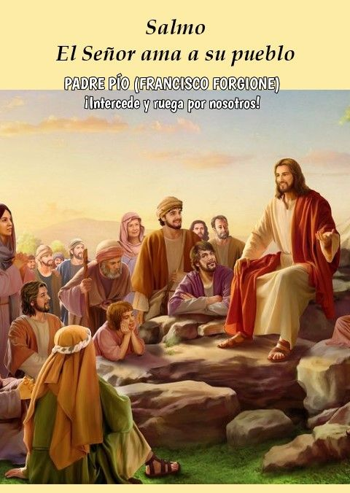
Lucas 6, 17,20-26
LECTIO DIVINA – DOMINGO 6º TO –Ciclo C
DICHOSOS LOS POBRES
PDICHOSOS
LOS POBRES
Perú, 12 febrero 2025

Slide 3
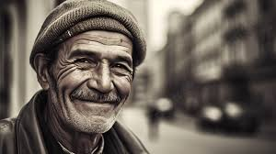
Ambientación: Imágenes de pobres con rostros sonrientes o actitudes de esperanza. Cartel: ¡El Reino de Dios es de ustedes!
¡El Reino de
Dios
es de ustedes!
Cantos sugeridos: Cuando el pobre nada Tiene,
¿Le conoces?

Slide 4
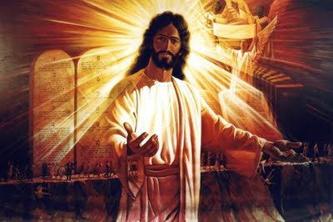
AMBIENTACIÓN:
Es Dios quien ha salido al encuentro de los pobres, los hambrientos…, los ha elegido y les ha mostrado el camino de los justos. Ellos han puesto su confianza en Dios, llenando así de sentido su esperanza.

Slide 5
Oración inicial
Señor Jesús,
Tú que has sabido confiar
y esperar todo de tu Padre,
haciendo de Él tu único y verdadero bien,
te pedimos que nos ayudes a vivir como Tú,
confiando y esperando siempre en Él.
Ven y danos la gracia de vivir como lo hiciste Tú,
buscando realizar el proyecto del Padre,
buscando que sea Él nuestro Dios y Señor,
el que nos vaya moldeando de acuerdo a su corazón,
buscando que sea Él todo para nosotros,
así como lo hiciste Tú.

Slide 6
Señor, derrama tu gracia en nosotros,
y ayúdanos a vivir lo que creemos,
a manifestar con nuestras obras
tu vida y tus enseñanzas,
para que podamos experimentar la dicha de ser Bienaventurados,
Porque
te buscamos de todo corazón,
buscando que Tú seas nuestro Dios y Señor,
el sentido pleno y total de todo
lo que somos y de todo lo que hacemos. Amén.

Slide 7
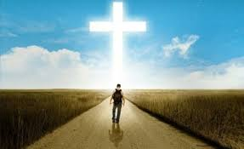
LECTIO
¿Qué dice el texto?
Lucas 6,17-20-26
Motivación:
Hoy día es muy frecuente confundir felicidad con placer, y buscar éste por los caminos más rápidos y fáciles; Jesús nos advierte de lo erróneo de esta
postura y proclama felices a los pobres, los hambrientos y los que lloran, a la vez que advierte de la insensatez de la riqueza y la saciedad. Escuchemos:

Slide 8
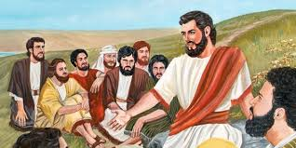
En aquel tiempo, Jesús bajó del monte con los Doce, se paró en una llanura con un grupo grande de discípulos y una gran muchedumbre del pueblo, procedente de toda Judea, de Jerusalén y de la costa de Tiro y de Sidón.

Slide 9
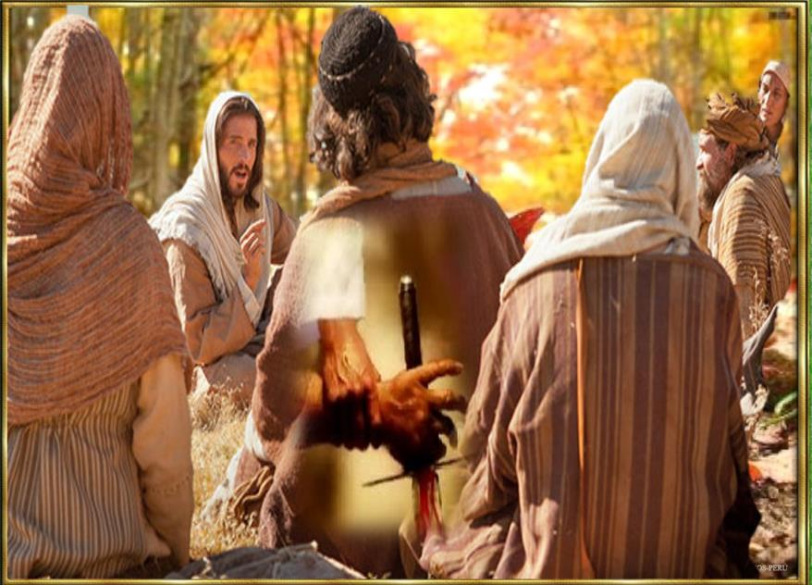
Él, levantando los ojos hacia sus discípulos les decía: Bienaventurados los pobres, porque de ustedes es el Reino de Dios.

Slide 10
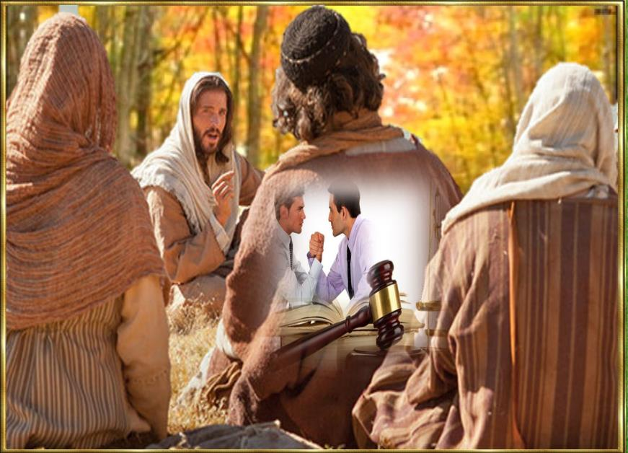
Bienaventurados lospobres porque de ustedes es el Reino de Dios.

Slide 11
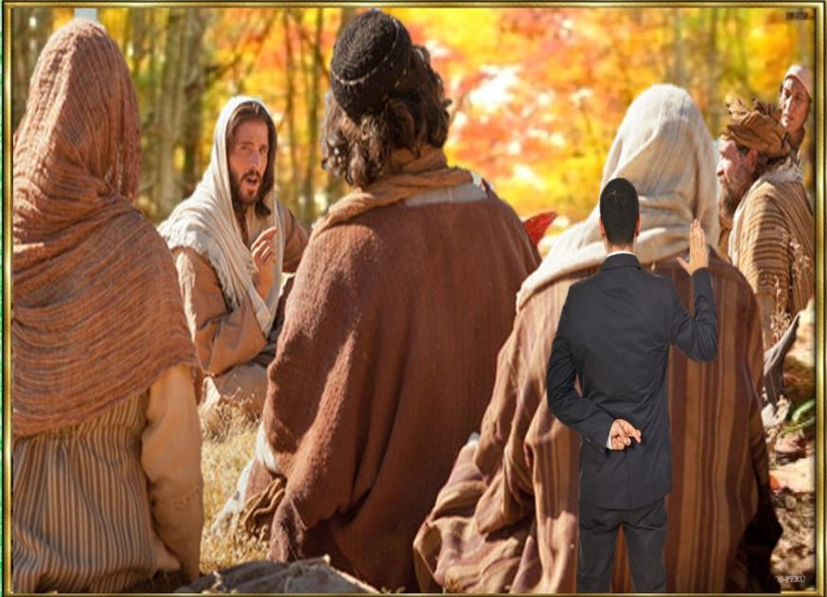
Bienventurados los que ahora lloran, porque reirán. Bienaventurados ustedes cuando los odien los hombres y los excluyan , y los insulten y proscriban su nombre como infame por causa del Hijo del hombre.

Slide 12
Alegrense ese día y salten de gozo, porque su recompensa será grande en el cielo. Eso es lo que hacían sus padres con los profetas.

Slide 13
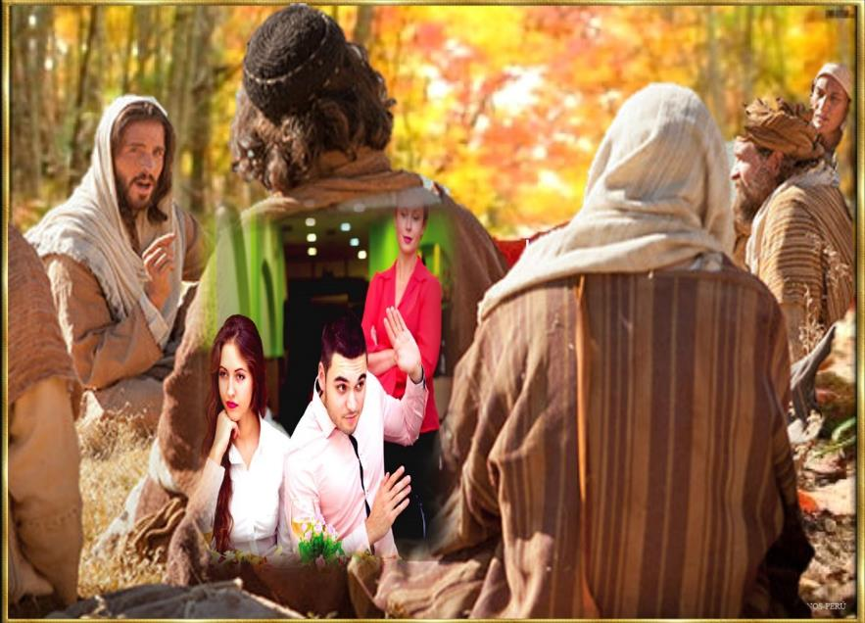
Pero hay de ustedes Pero, ¡ay de ustedes, los ricos, porque ya han recibido su consuelo! ¡Ay de ustedes, los que están saciados, porque tendrán hambre! ¡Ay de los que ahora ríen, porque harán duelo y llorarán!

Slide 14
¡Ay si todo el mundo habla bien de ustedes!Eso es lo que sus padres hacían con los falsos profetas”

Slide 15
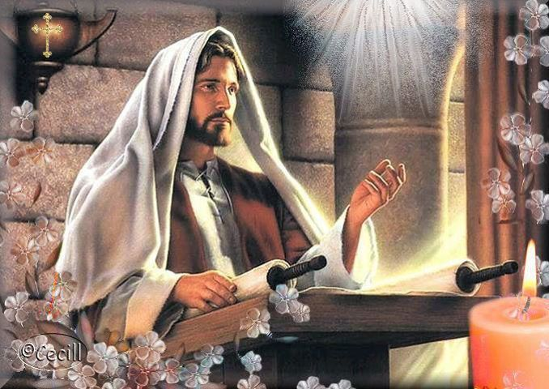
Preguntas para la lectura:
¿De quienes hablan las Bienaventuranzas?
¿A quiénes van dirigidas ?

Slide 16
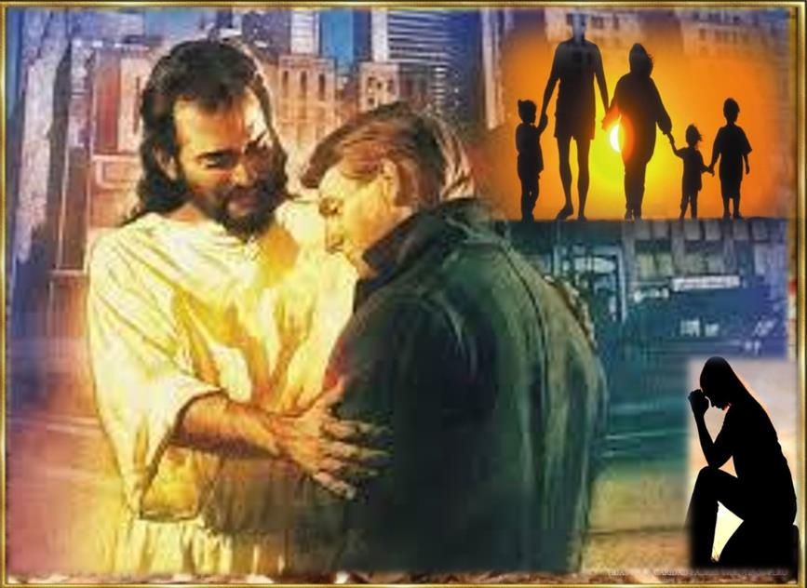
¿Qué se promete en cada una de ellas?
¿Cuándo tendran cumplimiento?

Slide 17
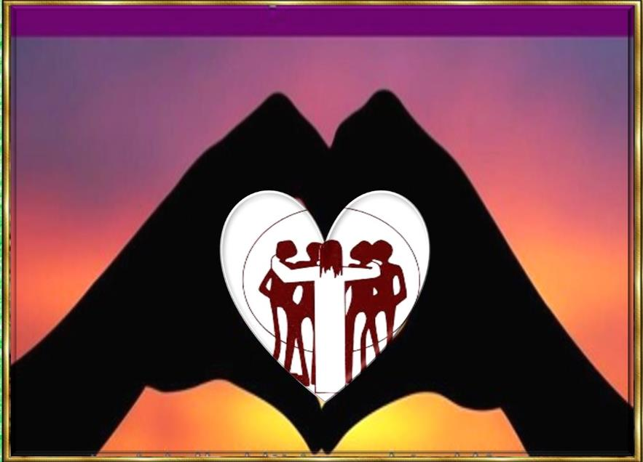
¿Cuál es la situación de los destinatarios de las “malaventuranzas”?
¿Por qué les irá mal?

Slide 18
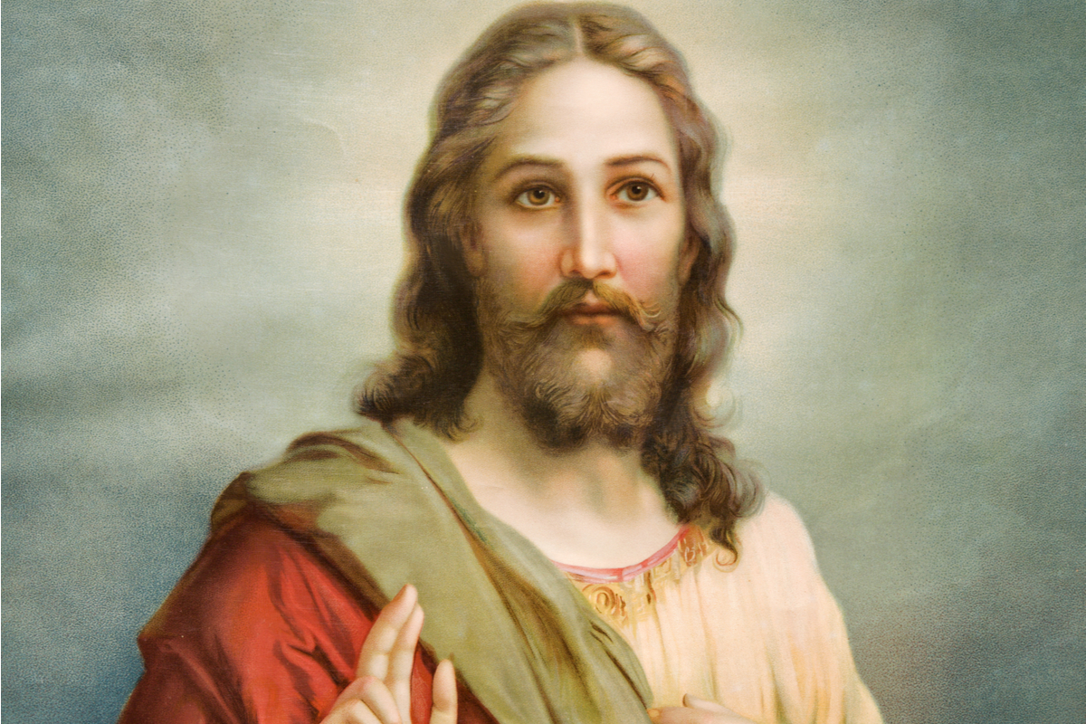
¿Qué s¿entido tienen los “… ¡Ay (pobres de ustedes)!”¿por qué esto?, ¿qué pretende Jesús transmitir con estas advertencias?,

Slide 19
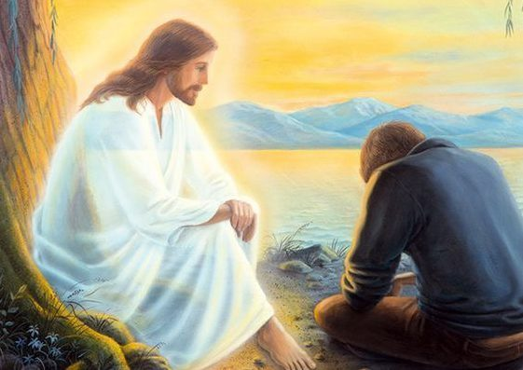
MEDITATIO
¿Qué ME dice el texto?
Motivación:
Jesús es admirado y seguido también hoy por mucha gente. Pero, del mismo modo que entonces, el Señor nos ha mirado de modo especial, nos ha hecho sus discípulos y nos quiere enseñar, con esta tremenda lección de las bienaventuranzas, a mirar con los ojos de Dios y a colocarnos junto a los que él siempre ha preferido.

Slide 20
El Señor nos hace tomar conciencia que los pobres son bienaventurados, porque confían y esperan en el Señor, yo, ¿confío y espero en el Señor, le doy espacio en mi vida, le permito que Él intervenga en lo que busco, hago, pienso y digo?, ¿de qué manera?

Slide 21
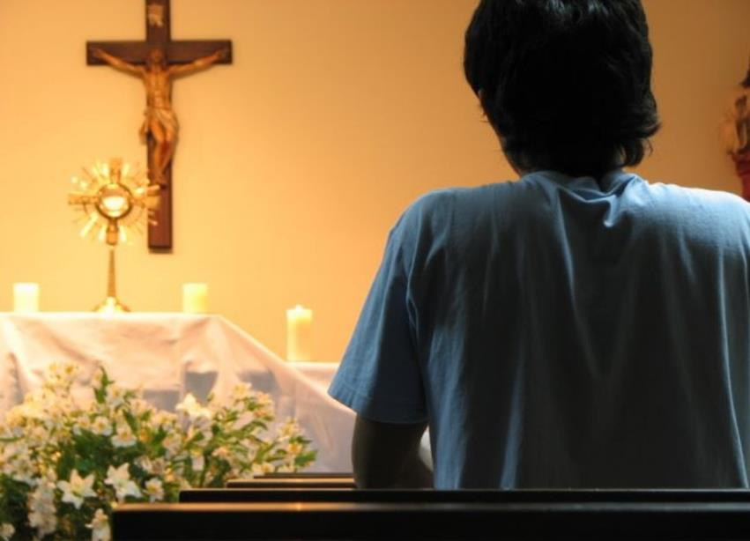
¿Qué significa ser pobre?
¿Hay alegría en la pobreza?
¿Ayudamos a los pobres?

Slide 22
¿Qué significa tener hambre?
¿Hay alegriaen sufrir hamber?
¿Ayudamos a los hambrientos?

Slide 23
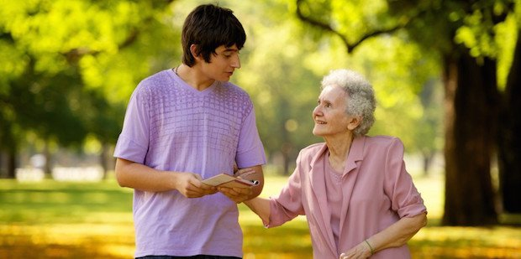
¿Qué significa llorar?,
¿Hay alegría en llorar?
¿Ayudamoa los que sufren?

Slide 24
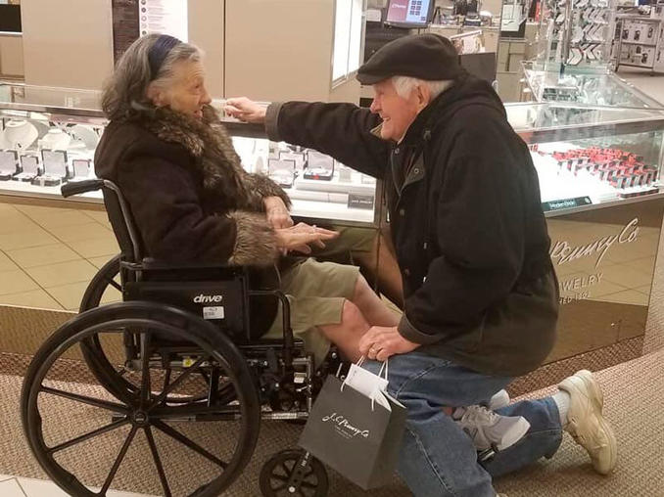
¿Qué significa ser odiado, excluido, insultado y proscrito?

Slide 25
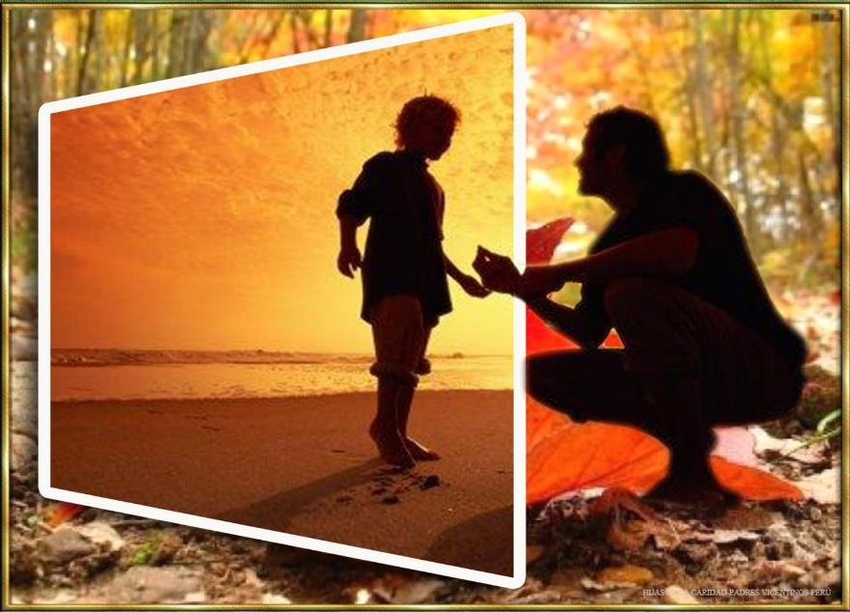
¿Hay que esperar al cielo para recibir una recompensa grande?
¿Por qué?

Slide 26
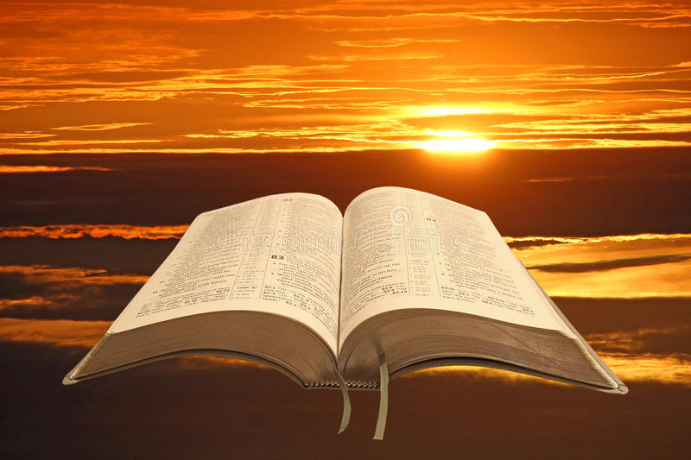
ORATIO
¿Qué le digo al Señor motivado por su Palabra?
Motivación:
Jesús es el bienaventurado por excelencia. Nosotros tenemos muchos miedos que vencer
para podernos adentrar en este hermoso camino que Jesús nos muestra hacia la plenitud y la felicidad. Comencemos pidiéndole al Señor decisión y valentía..

Slide 27
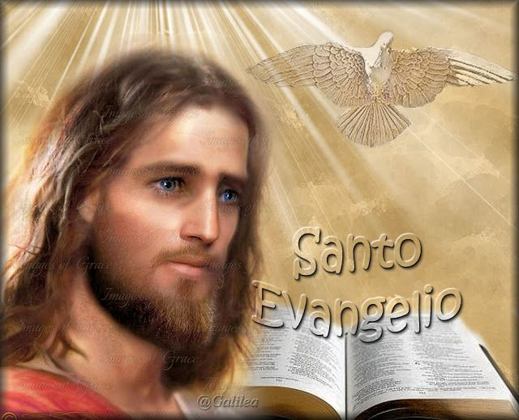
• Luego de un tiempo de oración personal, compartimos nuestra oración. Se puede, también, recitar el salmo responsorial que corresponde a este domingo.

Slide 28
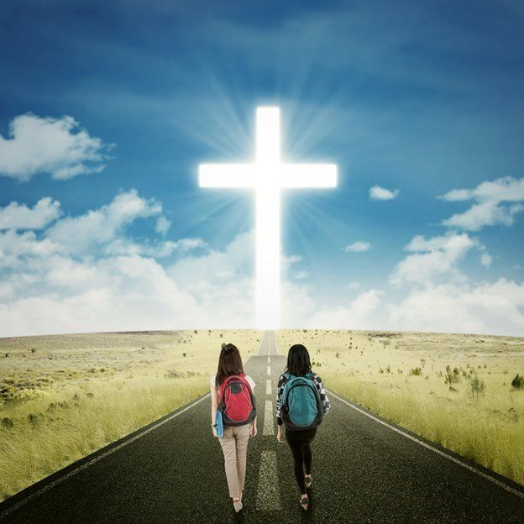
Salmo 1, 1-4,6
Dichoso e hombre que no sigue el consejo de lod impíos, ni entra por la senda de los pecadores , ni se sienta en la reunión de los cínicos ;sino que su gozo es la ley del Señor y medita su ley dá y noche.
Dichoso ehombre que ha puesto su confianza en el Señor.

Slide 29
Será como un árbol plantado al borde la acequia: da fruto en su sazón y no se marchita sus hojas; y cuanto emprende tiene buen fin
Dichoso elhombre que ha puesto su confianza en el Señor

Slide 30
NNo así los impíos , no asi serán paja que arrebata el viento. Porque el Señor protege el camino de los justos, pero el camino de los impíos acaban mal.
Dichoso el que camina en la
voluntad del Señor

Slide 31
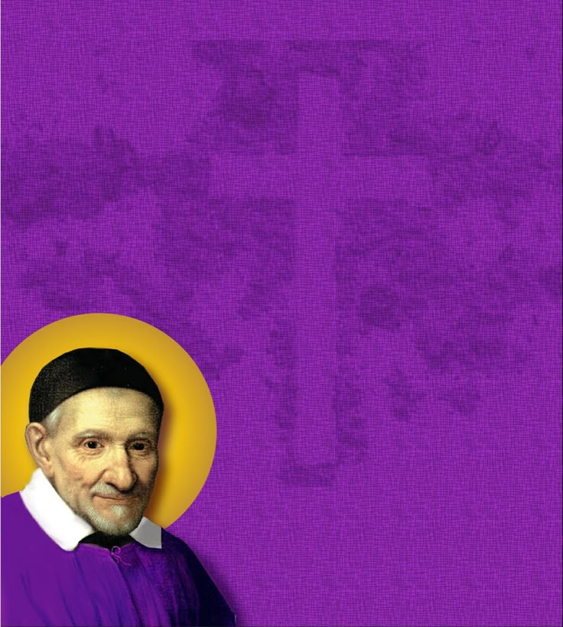
CONTEMPLATIO
¿Qué me lleva a hacer el texto?
Motivación:
San Vicente, en una conferencia a los misioneros, explica el sentido de las bienaventuranzas
.
Con esta palabra de bienaventuranza evangélica se entiende el estado o la colocación de un alma en una de las principales máximas de Jesucristo, según la cual hace actos heroicos de virtud, a pesar de todas las dificultades y contrariedades que le sobrevienen; se entretiene con gozo en las alabanzas de Dios, en vez de dejarse llevar por la aversión y el odio contra quienes la persiguen; y en vez de desanimarse, permanece fiel y constante en la fidelidad a su servicio. Ese estado se llama bienaventuranza cristiana o evangélica, esto es, vida de felicidad cristiana, y es una bienaventuranza incipiente, que se consumará en el cielo, ya que a la posesión de ese estado en esta vida le seguirá la bienaventuranza eterna. (XI,569)

Slide 32
COMPROMISO:
Las bienaventuranzas muestran
Las bienaventuranzas muestran que Dios se compromete con los marginados. Como seguidor de Jesús, ¿cuál es mi compromiso con ellos? Realizar una acción a favor de los pobres, hambrientos o tristes del propio ambiente.

Slide 33
Oración final
Gracias Señor Jesús
porque, proclamándolos dichosos,
asignas el reino de Dios y devuelves la dignidad
y la esperanza a todos los que el mundo tiene por últimos e infelices:
Los pobres y los humildes, los que lloran y los que sufren, los que tienen hambre y sed inagotables de fidelidad a Dios, los misericordiosos que saben perdonar a quienes les ofenden, los que proceden con un corazón limpio, noble y sincero, los que fomentan la paz en torno y desechan la violencia, los que son perseguidos por servir a Dios y al evangelio.
Tú fuiste, Señor Jesús, el primero en realizar tal programa.
Tú eres nuestro ejemplo y nuestra fuerza.
¡Bendito seas, Señor!
,

Slide 34
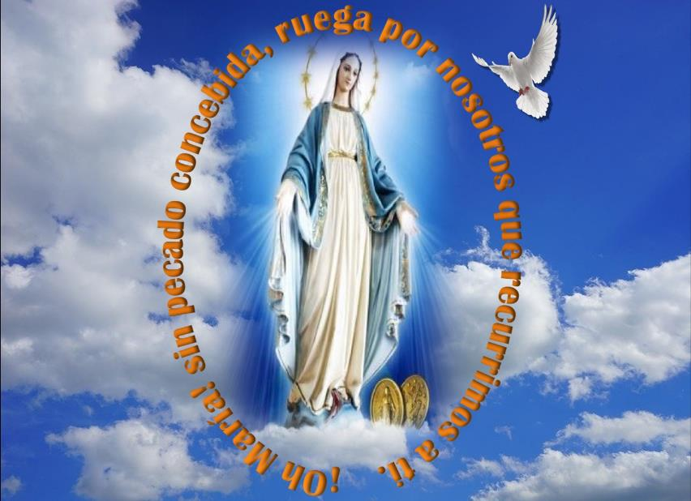
Texto de Lectio Divina: Padre César Chávez Alva (Chuno) C.ongregación de la Misión. www.cmperu.com
Power Point : Sor Pilar Caycho Vela - Hija de la Caridad de San Vicente de Paúl

